Slide 1
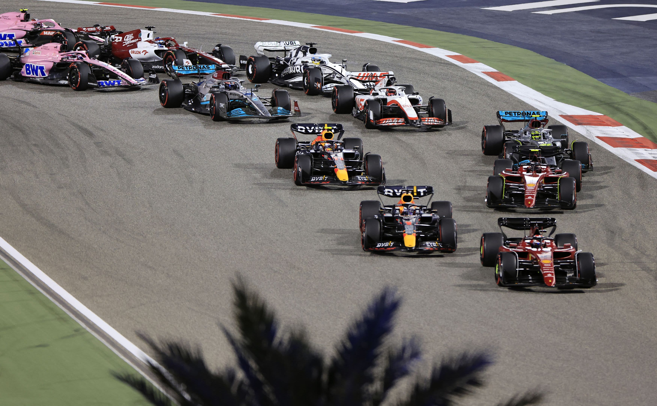
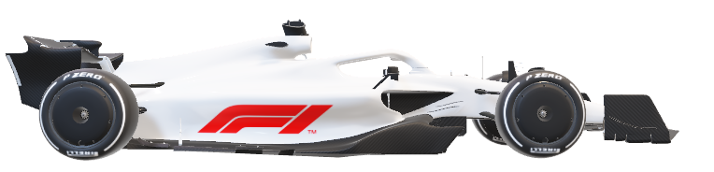
Big Data in Formula 1 Astăluș Adrian-Claudiu

Slide 2

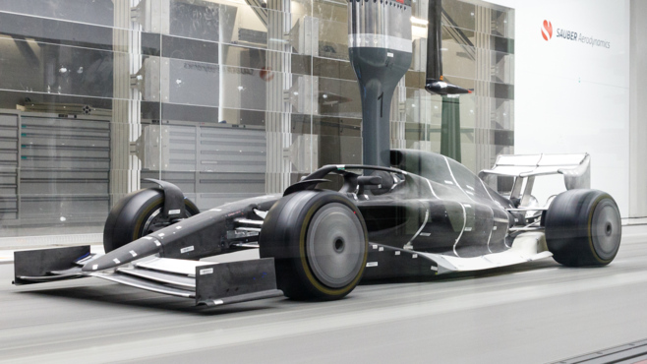
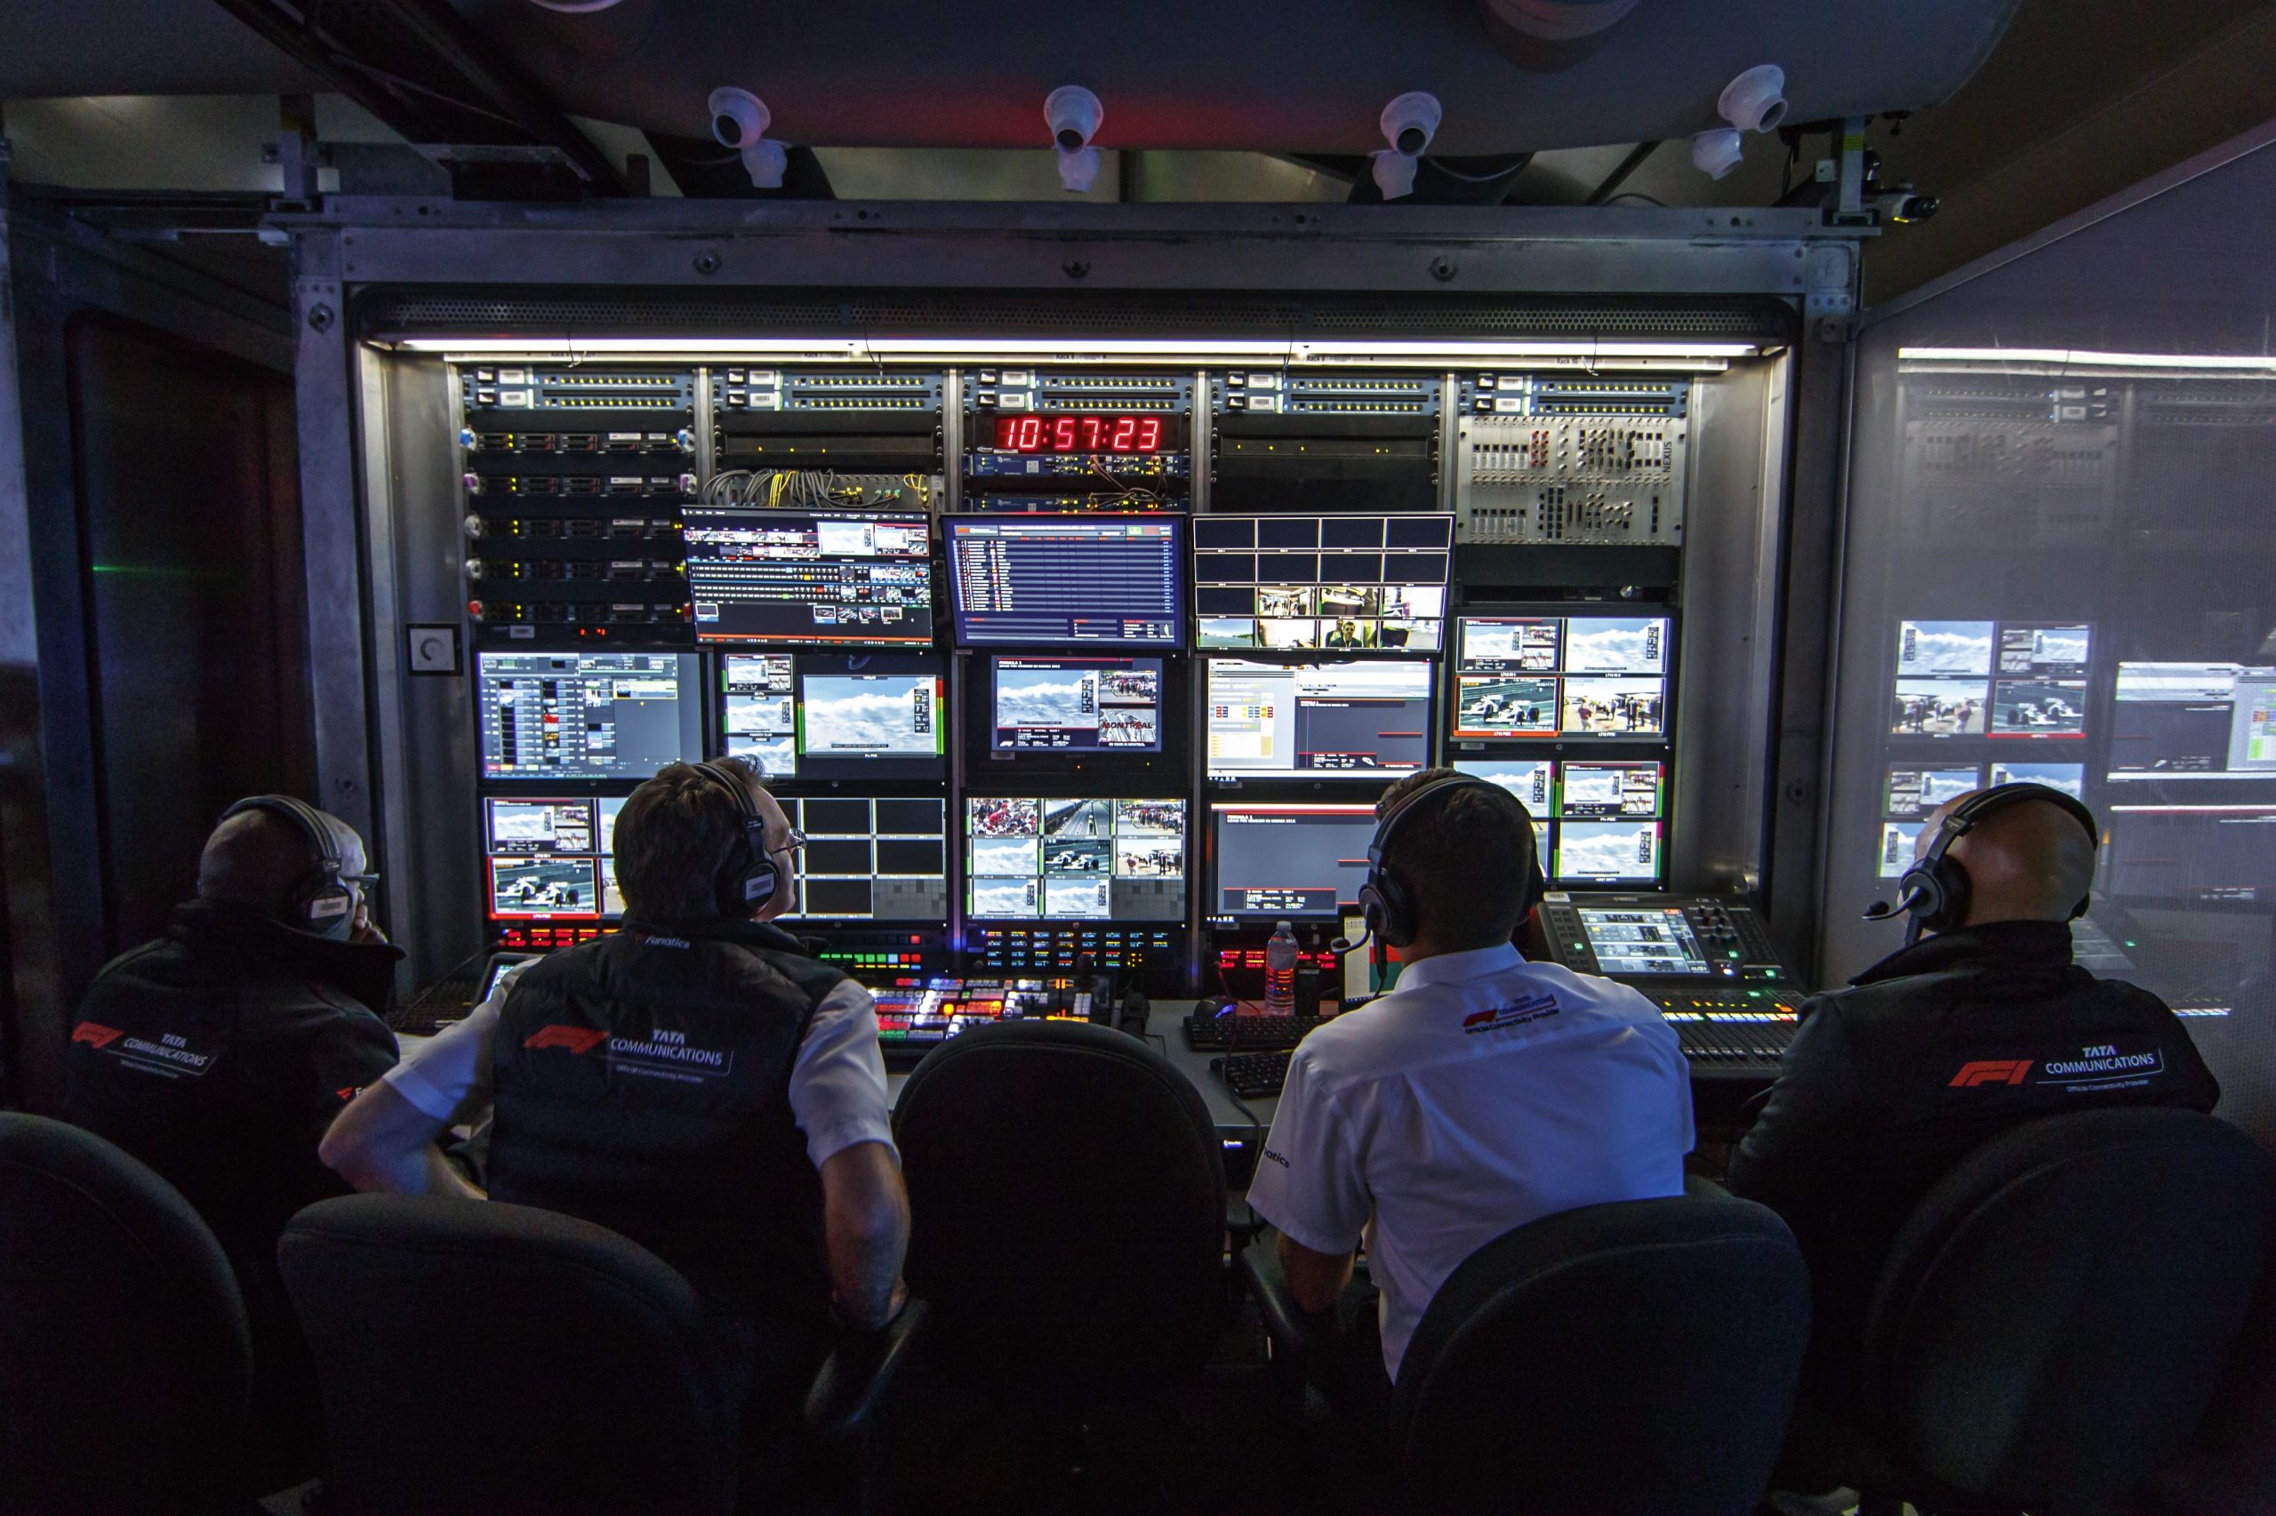
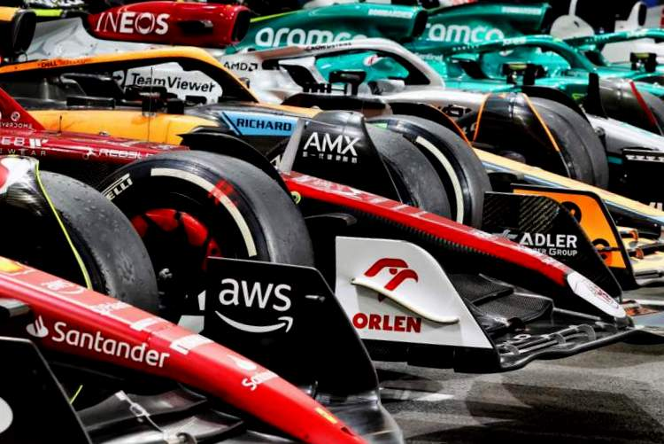
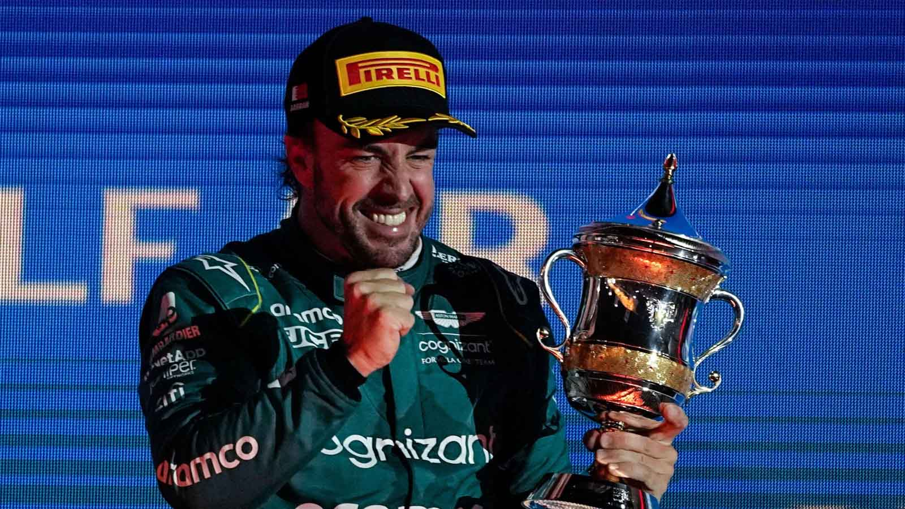
Zone de influenta a BI in formula 1
Monitorizarea Performantei
Analiza Predictiva
Media & Sponsori

Slide 3
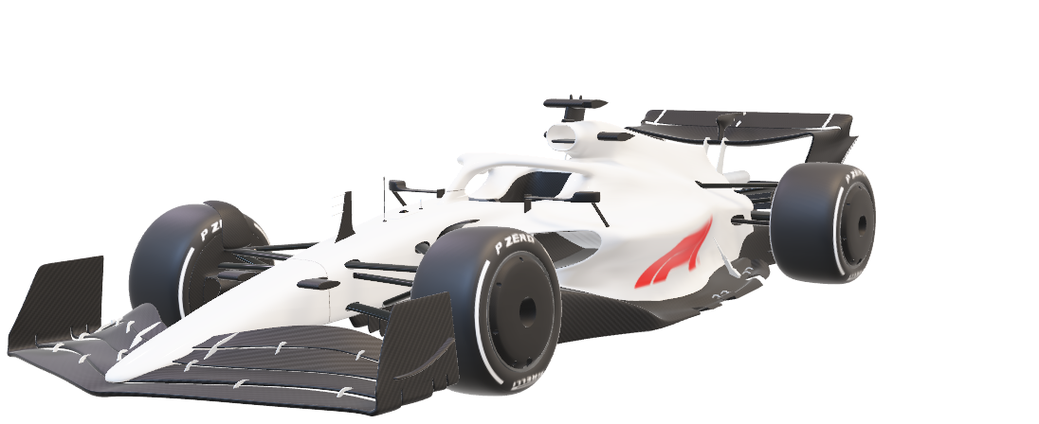
MONITORIZAREA PERFORMANTEI
Echipele acumulează informații despre performanțele mașinii pe parcursul fiecărei curse, dar și prin simulări realizate in-house.
Analizând toate aceste date, inginerii echipei pot crește nivelul de performanță al mașinii, (aerodinamică, motor, șasiu)
În timpul unei curse, echipele analizează elemente precum vremea sau degradarea pneurilolr pentru a determina cel mai bun moment pentru un pit stop.
Performanța pilotului poate fi îmbunătățită de asemenea. Inginerii de cursă analizează fiecare mișcare și acțiune a pilotului în timpul cursei sau în simulator.
1.5 TB of data / race
300 sensors
Thousands of data points

Slide 4
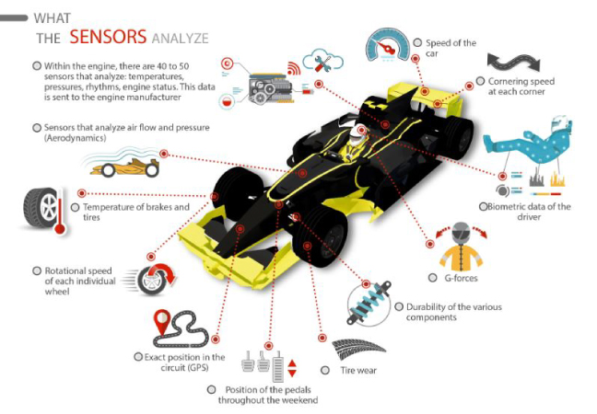
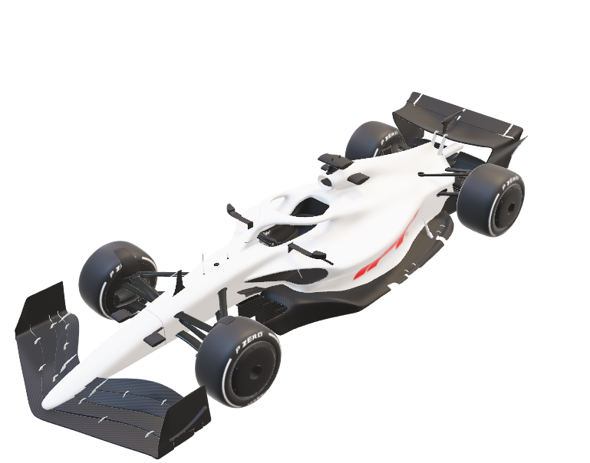

Slide 5
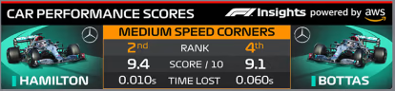
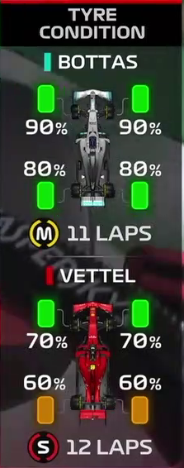
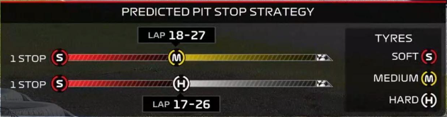
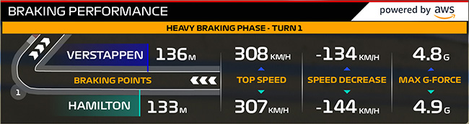
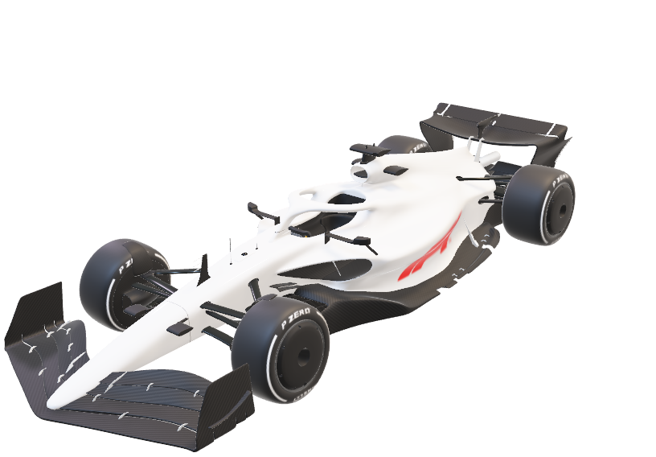
ANALIZA PREDICTIVA (F1 Insights)
Din 2018, F1 a format un parteneriat cu AWS (Amazon Web Services) pentru a le oferi fanilor sportului informații detaliate despre strategiile de cursă, performanțele mașinilor sau diferențele dintre piloți prin intermediul ‘F1 Insights’, un set de grafici introduce în broadcast.
În 2020, AWS a introdus o nouă statistică, cel mai puternic Insight de până acum. Folosindu-se de date istorice, dar și de Machine Learning, AWS a creat un top cu cei mai rapizi piloți din anii 80 până în prezent.

Slide 6
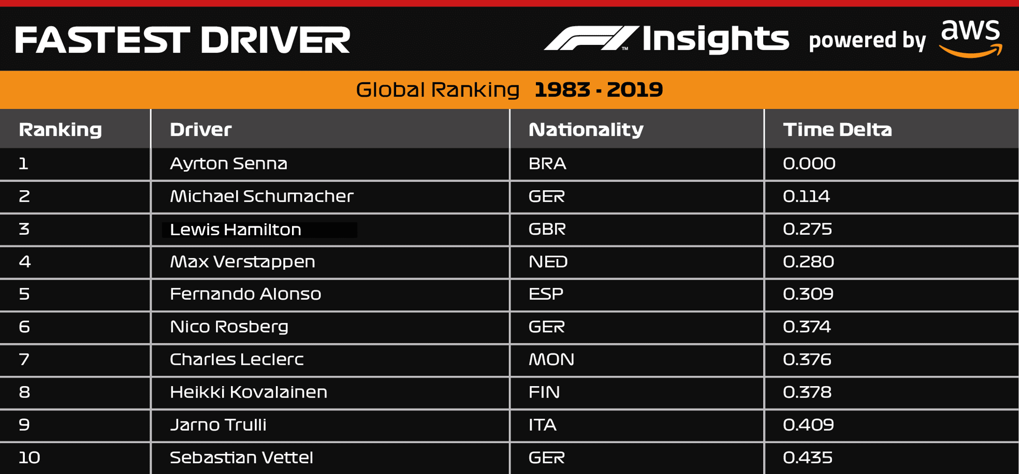

Slide 7
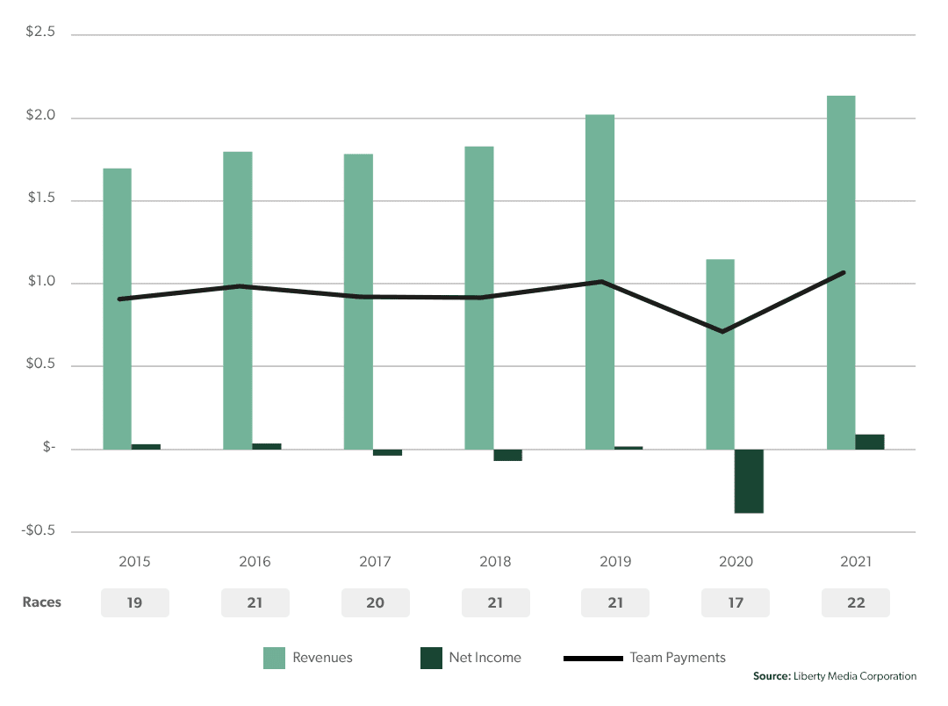
MEDIA & SPONSORI
F1 este un business de asemenea. În 2021, veniturile acestui sport au ajuns la 2.14 miliarde de dolari, un record.
Pentru a se ajunge la aceste numbere, tehnologii și instrumente de BI sunt folosite pentru a se crea sponsorizări mai bune, dar și pentru a atrage mai mulți fani.
La nivel de fan engagement, platformele de social media sunt cea mai important zonă in care BI este folosit. Datele colectate de analiști sunt folosite pentru a determina la ce tip de conținut media se reacționează cel mai bine, ceea ce ajută la crearea unor strategii media eficiente.

Slide 8
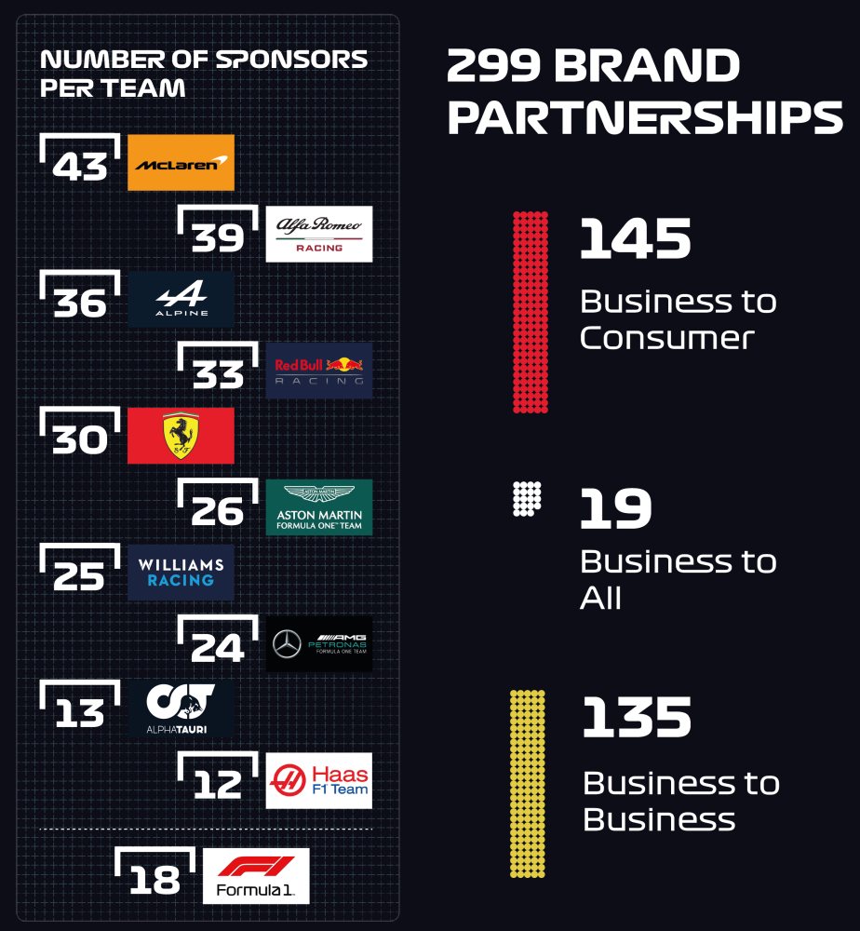
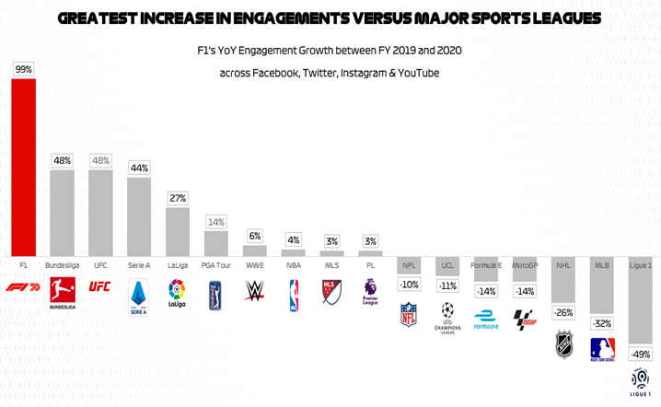
MEDIA & SPONSORI

Slide 9
Referințe:
https://aws.amazon.com/sports/f1/
https://aws.amazon.com/blogs/machine-learning/the-fastest-driver-in-formula-1/
https://www.formula1.com/en/latest/article.formula-1-announces-tv-and-digital-audience-figures-for-2020.3sbRmZm4u5Jf8pagvPoPUQ.html
https://www.tifosy.com/en/insights/formula-1-an-impressive-bounce-back-helped-by-drive-to-survive-3560
https://www.linkedin.com/pulse/formula-1-sponsorship-snapshot-2022-maksim-minkov/?trk=articles_directory

